Slide 1
模块五：综合布线系统工程管理
任务17：综合布线系统工程招（投）标
任务18：综合布线系统工程项目管理

Slide 2

任务18：综合布线系统工程项目管理
18.1 任务描述
综合布线系统工程在实施过程中，如何进行组织和管理呢？工程管理包含哪些内容呢？监理人员应该完成哪些工作呢？

Slide 3
任务18：综合布线系统工程项目管理
18.2 相关知识
18.2.1 概述
18.2.2 方案设计
18.2.3 系统设计
18.2.4 综合布线系统施工方案
18.2.5 综合布线系统的维护管理
18.2.6 验收测试
18.2.7 培训、售后服务及保证期

Slide 4

18.2.1概述
1.工程概况
本工程建筑面积34604m²。地上20层，一层主要为大堂，商务中心、西餐厅、商店、消防控制室、安防控制室、大厦管理室等用房；二层为各类餐厅；三层为各种娱乐设施、电话及网络机房；四层－二十层为客房。请对该工程进行布线设计
工程范围：本工程范围是指从建筑物设备机房配线架到房间内信息点的所有光缆和电缆布放及成端端接、机架安装、配线架安装、光配线架安装、信息插座安装和测试。
本工程的综合布线系统支持通信系统（1套800门的程控交换机、80条中继线，100门直通市话电话）、计算机网络系统（骨干万兆互连，千兆到桌面）。

Slide 5
18.2.1概述
3. 设计原则
（1）实用性和经济性：始终贯彻面向应用，注重实效的方针，坚持实用、经济的原则。
（2）先进性和成熟性：本设计既采用先进的概念、技术和方法，又注意结构、设备的相对成熟，不但能反映当今的先进水平，而且
（3）可靠性：在考虑技术先进性和开放性的同时，还要从系统结构、技术措施、设备性能、系统管理、厂商技术支持及保修能力等方面着手，确保系统运行的可靠性。
（4）可扩展性：为适应网络结构变化的要求，充分考虑以最简便的方法、最低的投资，实现系统的扩展和维护。

Slide 6
18.2.2 方案设计
1.需求分析
本工程信息点经与甲方多次协商，经统计核算，数据信息点785个，语音信息点803个，AP点5个（在一层大堂放置1个，二层中餐厅放置2个，三层多功能厅放置2个），。具体分配见表18-1。
在宾馆三层设置电话和网络机房1个作为设备间，考虑到各楼层信息点较多，每层楼设电信间1个（位于宾馆的大约中间位置）。

Slide 7
18.2.2 方案设计
层 | 信息点数量 |  | 备注
 | 支持数据 | 支持语音
一层 | 69个 | 75个
二层 | 14个 | 20个
三层 | 43个 | 49个 | 需支持三层2个AP，二层2个AP，一层1个AP
四∼十五层 | 42个／层 | 42个／层
十六∼二十层 | 31个／层 | 31个／层
合计 | 785个 | 803个

Slide 8
18.2.2 方案设计
2.总体方案设计
（1）设计思路
考虑建筑物的用途和对信息的需求，了解建设方的要求。合理布置信息点，规划设备间和电信间设置，选择最佳布线路由，采用合适的线材和端接材料。
（2）设计方案
根据用户需求分析，本系统的局域网的骨干采用万兆以太网技术，千兆以太网连接到用户终端设备。
本系统采用星型拓扑结构，整座楼设一个设备间（即电话及网络机房，在宾馆三层），每层设电信间1个。数据部分，从设备间配线架到电信间配线架以光缆连接，从各电信间配线架到各信息点用6类4对双绞线电缆连接；语音部分，从设备间配线架到电信间配线架用5类25对大对数电缆连接，从各电信间到各信息点用6类4对双绞线电缆连接。设备间
本系统由建筑群子系统、干线子系统、配线子系统、工作区、设备间、电信间、进线间等构成。

Slide 9
18.2.2 方案设计
（3）产品选型
针对本工程的需求来看，主干万兆、千兆到桌面，同时根据本综合布线系统的设计原则，数据主干选用多模光缆（50μm），语音主干选用5类25对大对数电缆，数据和语音配线子系统选择6类4对双绞线电缆。
机柜的规格为22U和42U。
RJ45模块配线架的规格为24口，IDC配线架为100对，模块配线架式供电设备为8口，楼层电信间采用6口光纤连接盘，BD采用24口ST的光纤配线架。
在电信间，FD采用6类RJ45模块配线架用于支持数据，FD至建筑物主干电缆侧采用IDC配线架，至水平电缆侧采用6类RJ45膜宽配线架用于支持语音。在设备间，BD采用IDC配线架支持语音，采用光纤配线架支持数据。

Slide 10
18.2.3 系统设计
1.工作区设计
数据信息点和语音信息点统一用TO来表示，数据信息点用TD表示，语音信息点用TP来表示，支持AP的信息点用TO表示。
房间工作区信息插座均为双口86盒暗装方式，面板带有永久性防尘门，每个插座配备1－2个6类信息模块，信息模块卡接缆线统一采用T568B方式。通过信息插座可以100／1000Mbit/s速率连接终端设备。
各房间信息点编号用XYZ表示，其中：X代表房间编号；Y代表信息点类型，用D、P、O表示，D表示数据信息点、P表示语音信息点、O表示不确定；Z表示信息点的顺序，每个房间单独编号，都从1开始，房间内顺序可按入门从左往右顺时针方向定义。

Slide 11
18.2.3 系统设计
2.配线子系统设计
配线子系统选择非屏蔽6类4对双绞线电缆，从各电信间配线架到各信息点，单条路由距离在90m以内，可以满足1000Mb/s的传输要求，布线路由为从电信间楼层配线架经由吊顶线槽墙体支管方式。
配线子系统的水平电缆是指水平链路，在任务13中已经介绍，在这里由于只有电信间只有一个机柜，电信间－水平链路标识符格式为fa-annn。以宾馆二层为例，水平链路标识见表18-5。

Slide 12
18.2.3 系统设计
序号 | 水平链路 | 标识说明
1 | 201-o-01/02A-A01-A01 | 端接于：工作区－201房间信息点1；电信间－2层A电信间-A配线架01端口
2 | 201-o-02/02A-A01-A02 | 端接于：工作区－201房间信息点1；电信间－2层A电信间-A配线架02端口
3 | 201-o-03/02A-A01-A04 | 端接于：工作区－201房间信息点1；电信间－2层A电信间-A配线架03端口
4 | 201-o-04/02A-A01-A04 | 端接于：工作区－201房间信息点1；电信间－2层A电信间-A配线架04端口
……
35 | 225-o-01/02A-A01-B09 | 端接于：工作区－225房间信息点1；电信间－2层A电信间- A列01机柜-B配线架09端口
36 | 225-o-02/02A-A01-B10 | 端接于：工作区－225房间信息点1；电信间－2层A电信间- A列01机柜-B配线架10端口

Slide 13
18.2.3 系统设计
3.干线子系统设计
考虑到以后扩容的方便，数据主干不使用双绞线电缆，从设备间到电信间全部敷设6芯多模室内光缆，并预留光纤通道，方便光纤敷设或实现光缆升级（芯数或光缆类型）。光缆布放从设备间经水平线槽至弱电间垂直桥架。光缆成端全部采用ST头。
语音部分，采用5类25对大对数电缆，可满足语音要求。
建筑物内主干缆线标识符的格式为ft1/ft2C,其中：ft1为端接主干缆线一端的电信间标识符；Ft2为端接主干缆线另一端的电信间标识符；c为1位或2位数字，表示为第n根。

Slide 14
18.2.3 系统设计
序号 | 建筑物主干光缆链路(数据) | 标识说明
1 | 03A-A01-A01-06/01A-A01-A01-06 | 端接于：设备间－3层A设备间- A列01机柜-A配线架01端口到06端口；电信间－1层A电信间-A配线架01端口到06端口
2 | 03A-A01-A07-12/02A-A01-A01-06 | 端接于：设备间－3层A设备间- A列01机柜-A配线架07端口到12端口；电信间－2层A电信间-A配线架01端口到06端口
……
20 | 03A-A01-A07-12/20A-A01-A01-06 | 端接于：设备间－3层A设备间- A列01机柜-A配线架07端口到12端口；电信间－2层A电信间-A配线架01端口到06端口

Slide 15
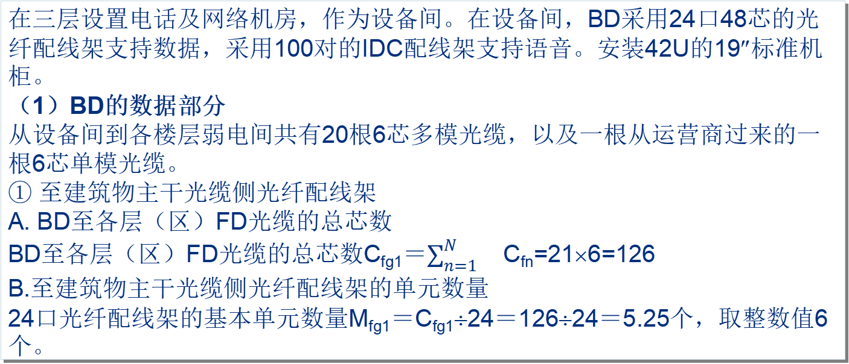
18.2.3 系统设计
4.设备间设计
在三层设置电话及网络机房，作为设备间。在设备间，BD采用24口48芯的光纤配线架支持数据，采用100对的IDC配线架支持语音。安装42U的19″标准机柜。
（1）BD的数据部分
从设备间到各楼层弱电间共有20根6芯多模光缆，以及一根从运营商过来的一根6芯单模光缆。
① 至建筑物主干光缆侧光纤配线架
A. BD至各层（区）FD光缆的总芯数
BD至各层（区）FD光缆的总芯数C_{fg1}＝$\sum_{n=1}^{N}{}$C_{fn}=21×6=126
B.至建筑物主干光缆侧光纤配线架的单元数量
24口光纤配线架的基本单元数量M_{fg1}＝C_{fg1}÷24＝126÷24＝5.25个，取整数值6个。

Slide 16
18.2.3 系统设计
4.设备间设计
② 至核心交换机侧光纤配线架
C_{fg2}＝网络交换机光端口数（每端口为2芯光纤）所需的光纤数或建筑群主干光缆的总芯数，在这里假设光纤交换机的光端口数为36口
24口光纤配线架的基本单元数量M_{fg2}＝C_{fg2}÷24＝72÷24＝3个。
③ BD光纤配线架总容量
BD光纤配线架总容量（基本单元数量）M_{f}＝M_{fg1} ＋M_{fg2}＝6＋3＝9个。
④ 光纤跳线数量。光纤跳线数量＝C_{fg1}÷2＝126÷2＝63根。
⑤ 机柜。跳线管理器用9个
这样BD光纤配线架总容量和跳线管理器的总高度为18U。

Slide 17
18.2.3 系统设计
（2）BD的语音部分
在设备间除了21根光缆支持数据网络外还有41根25对大对数电缆从设备间到各楼层弱电间来支持语音。
BD的IDC配线架共支持电话语音插座T_{p}＝803个。
① 至建筑物主干电缆侧配线架。IDC配线架的100对基本单元数量M_{ip1}＝G_{p}×25÷100＝41×25÷100＝10.25个，取整数值11个。
② 至PABX、MDF侧配线架。IDC配线架的100对基本单元数量M_{ip2}＝T_{p}÷100＝803÷100＝8.03个，取整数值9个。
③ IDC配线架总容量。IDC配线架总容量（基本单元数量）M_{ib}＝M_{ip1}＋M_{ip2}＝11＋9＝20个。
④ IDC-IDC专用跳线数量。IDC-IDC专用跳线数量＝T_{p}＝803根。
⑤ 机柜。跳线管理器用20个
这样IDC配线架总容量和跳线管理器的总高度为40U。

Slide 18
18.2.3 系统设计
6.电信间设计
在每层设弱电间兼做电信间。安装19″标准机柜。机柜内安装一个6口光纤连接器成端光缆。根据每层楼的信息点数据量的不同，安装24口模块化6类配线架成端6类双绞线电缆，安装100对IDC配线架成端语音配线电缆和干线25对大对数电缆。
在弱电间，FD采用RJ45型24口模块化配线架支持数据，FD至建筑物主干电缆侧采用IDC配线架，至水平电缆侧采用RJ45型模块化配线架支持语音。
7.进线间设计
在一层设进线间，光缆和主干语音电缆从室外进入进线间间内，进入室内后缆线进行接地处理。
8.建筑群子系统设计
由市话网引入1根800对市话电缆（含270条中继线，350门直通市话电话），由新联通互联网引入一根6芯单模光缆。

Slide 19
18.2.4 综合布线系统施工方案
1.缆线敷设
本工程敷设光缆20条，每条光缆中间不设置接头。光缆开剥后，对光缆端口及束管端口应采取充胶密封措施。光缆做成端接头时，所有金属构件均连通并与机架上保护地线连接。
2.机柜和配线架安装
在设备间和电信间，都需要安装机柜和配线架。机柜背面离墙距离应大于0.8m，以便于安装与施工。
配线架必须安装在设计位置，同时应安装跳线管理器。电缆和光缆均应按设计在配线架处留有一定余量。
3. 信息插座安装
安装在墙体上，宜高出地面300mm。信息插座底座的固定方式以施工现场条件而定，宜采用扩张螺钉、射钉等方式紧固。

Slide 20
18.2.5 综合布线系统的维护管理
布线系统竣工交付使用后，移交给甲方的技术资料包括：
（1）信息点分布及编号；
（2）配线架成端分布；
（3）布线系统管理文档；
（4）竣工技术文档（配线架电缆卡接位置图；配线架电缆卡接色序；信息点房间位置表；竣工图纸；线路测试报告）。

Slide 21
18.2.6 验收测试
1. 电缆通道测试
按GB50312-2016规定的6类标准进行测试，测试内容详见任务14。测试可以采用Fluke DTX系列测试仪。
2. 光缆通道测试
按GB50312-2016规定的光纤标准进行测试，测试内容详见任务15。测试可以采用Fluke DTX系列测试仪。
3. 测试合格
完成整个系统的测试工作，并填写测试表。若测试结果表明所有通道（包括电缆通道和光纤通道）满足GB50312-2016标准中的要求，可以确认工程合格。

Slide 22
18.2.3 综合布线系统工程投标报价

Slide 25
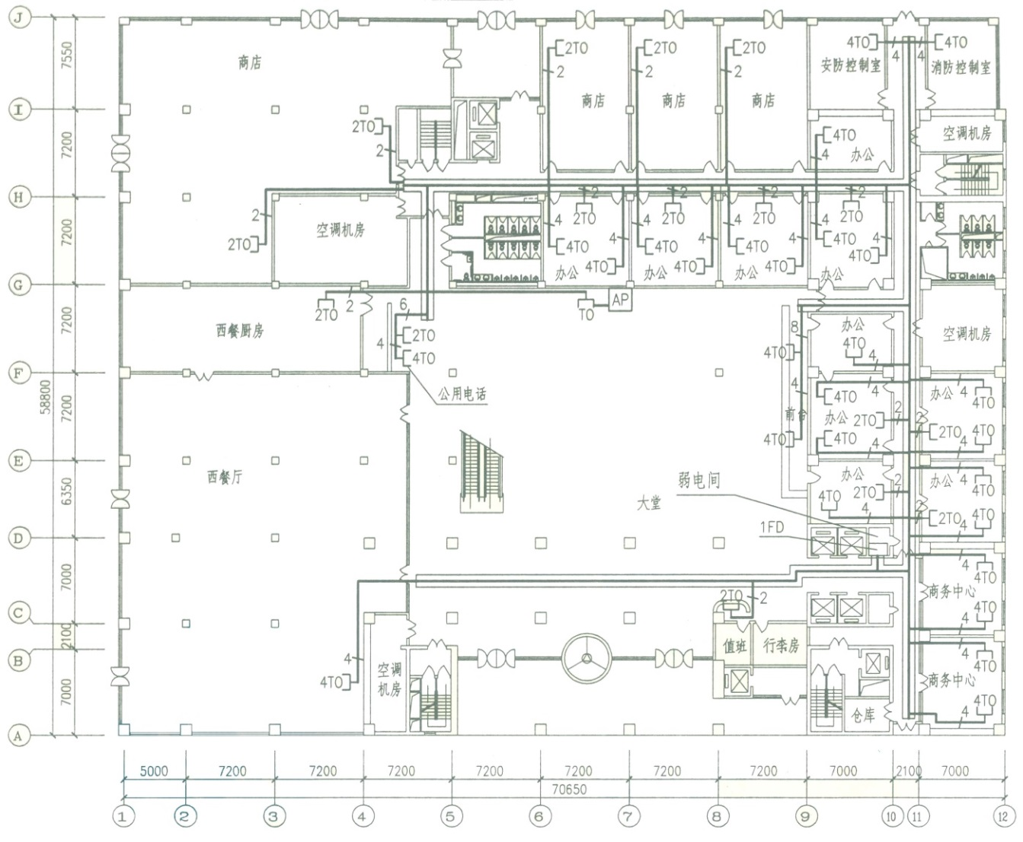

Slide 26
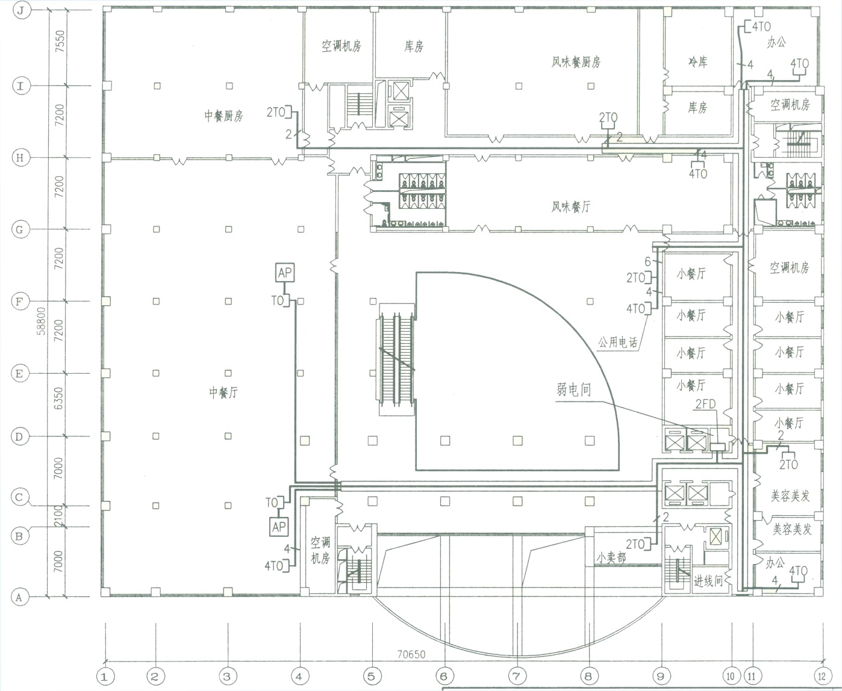

Slide 27
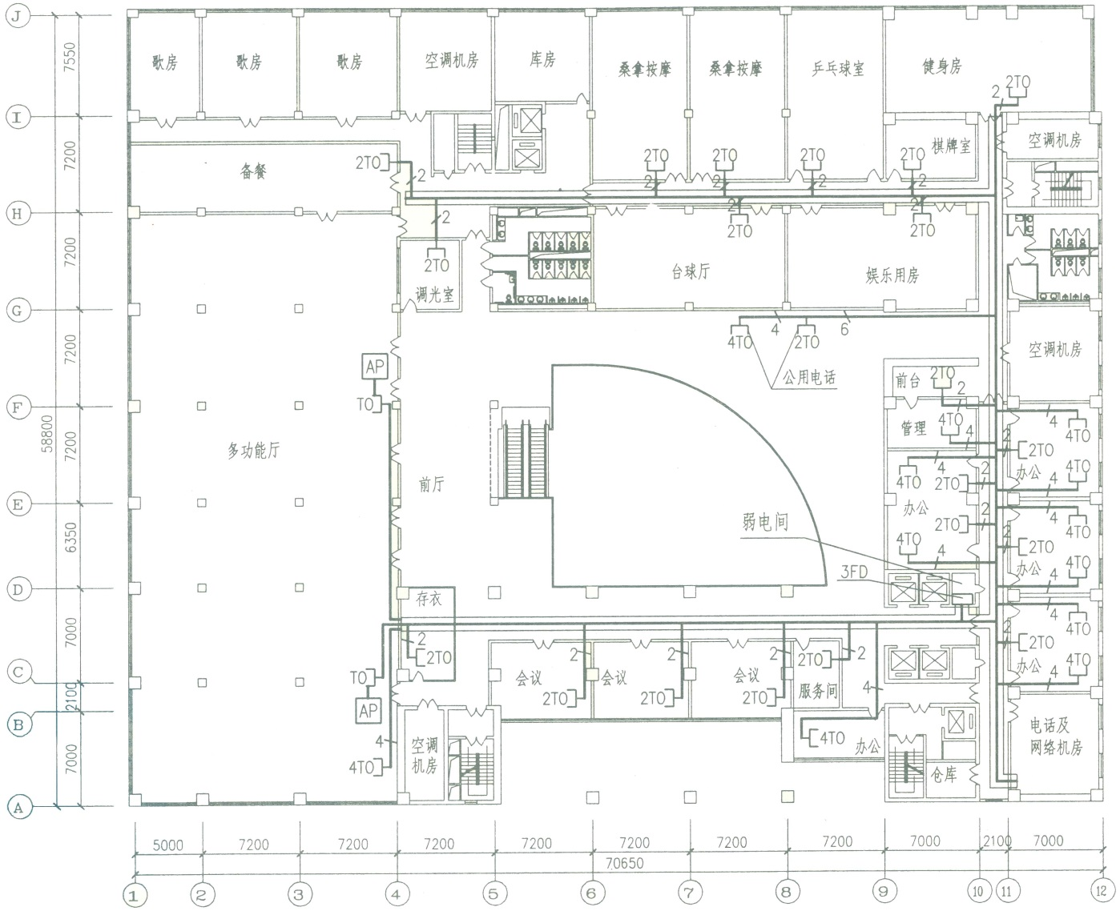

Slide 28
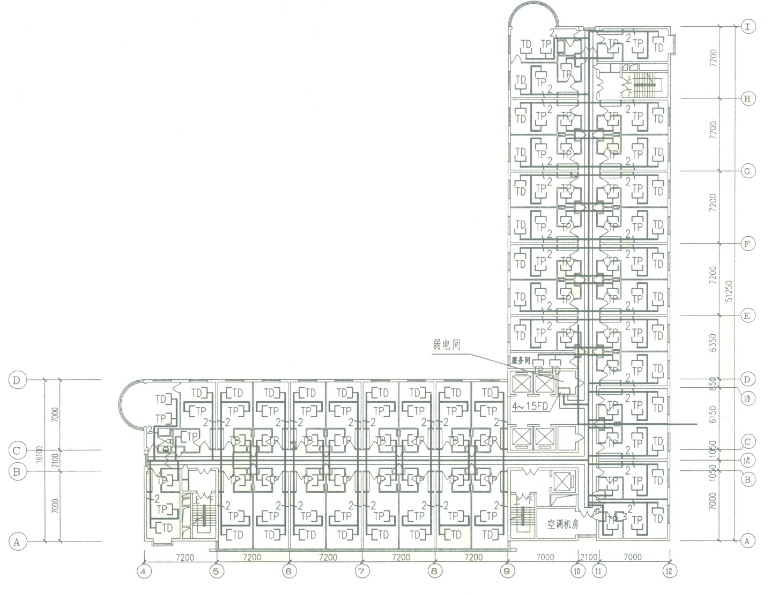

Slide 29
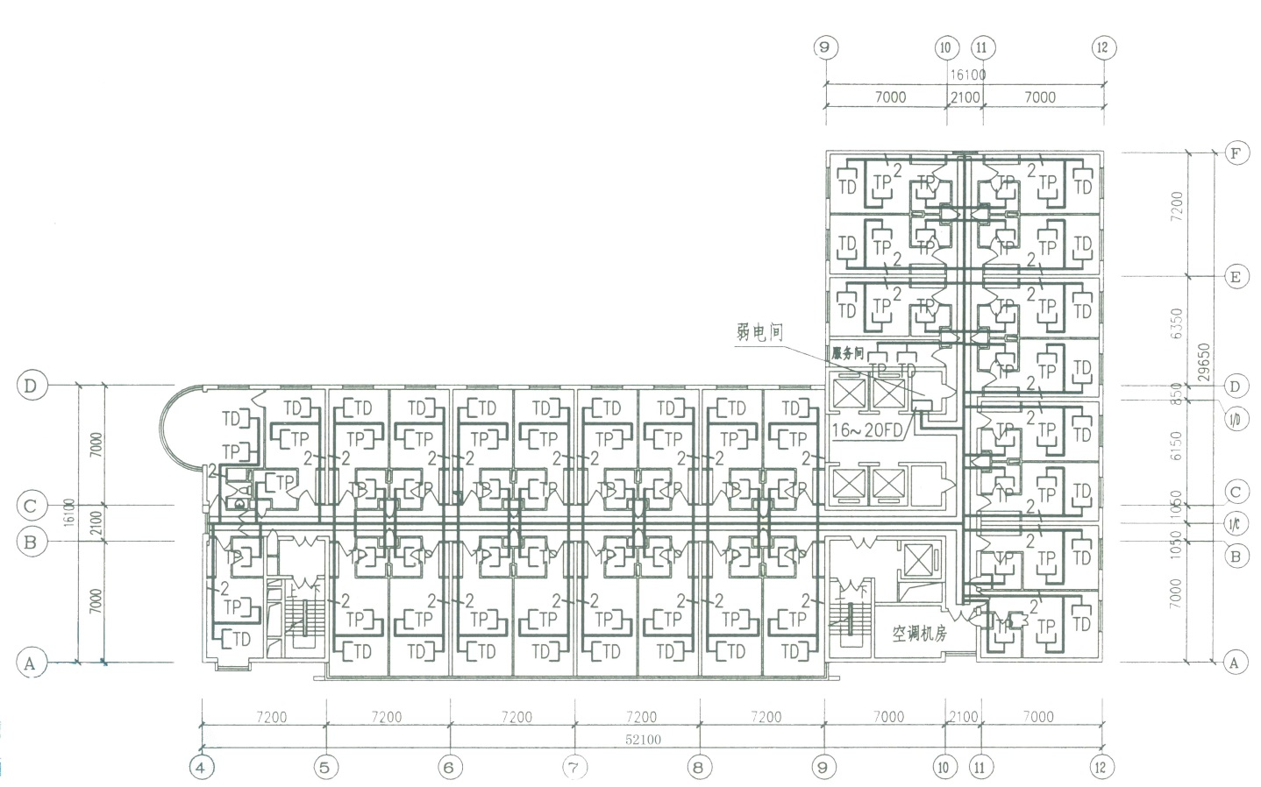

Slide 30
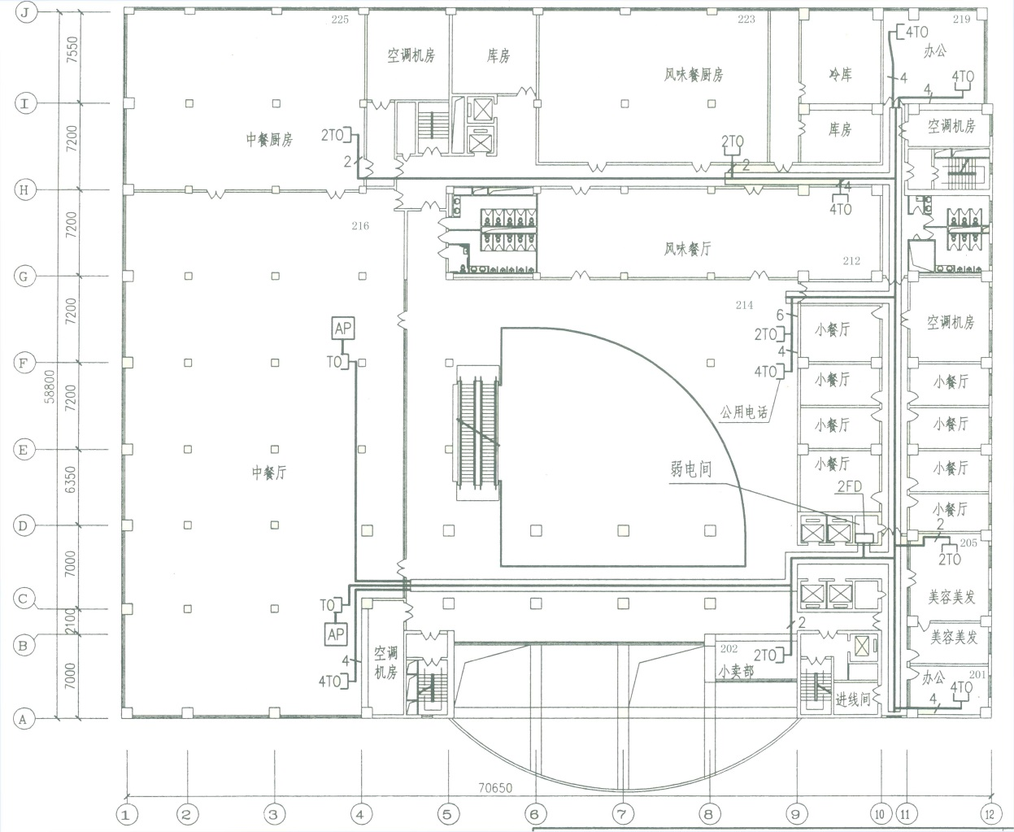

Slide 31
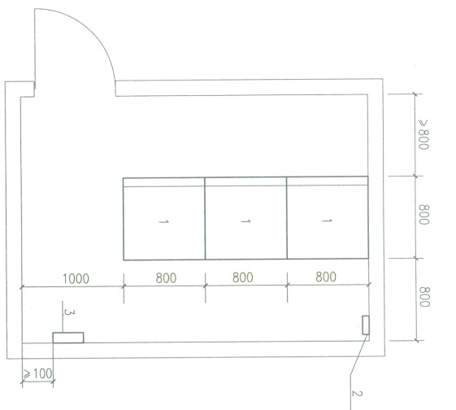

Slide 32
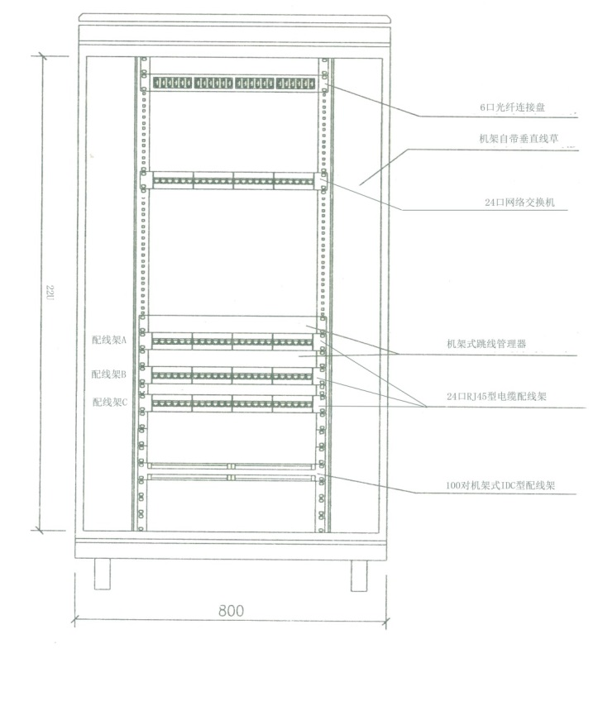

Slide 33
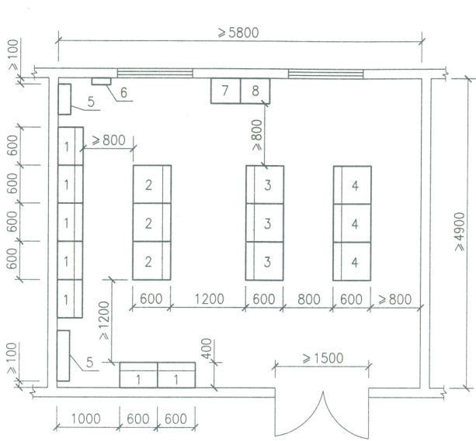

Slide 34
习题
一、实训题
1. 对本校的学生小区设计综合布线？
2. 对本校的校园、办公楼和实训楼设计综合布线？
3. 对某小区高层住宅设计综合布线？

